Slide 1
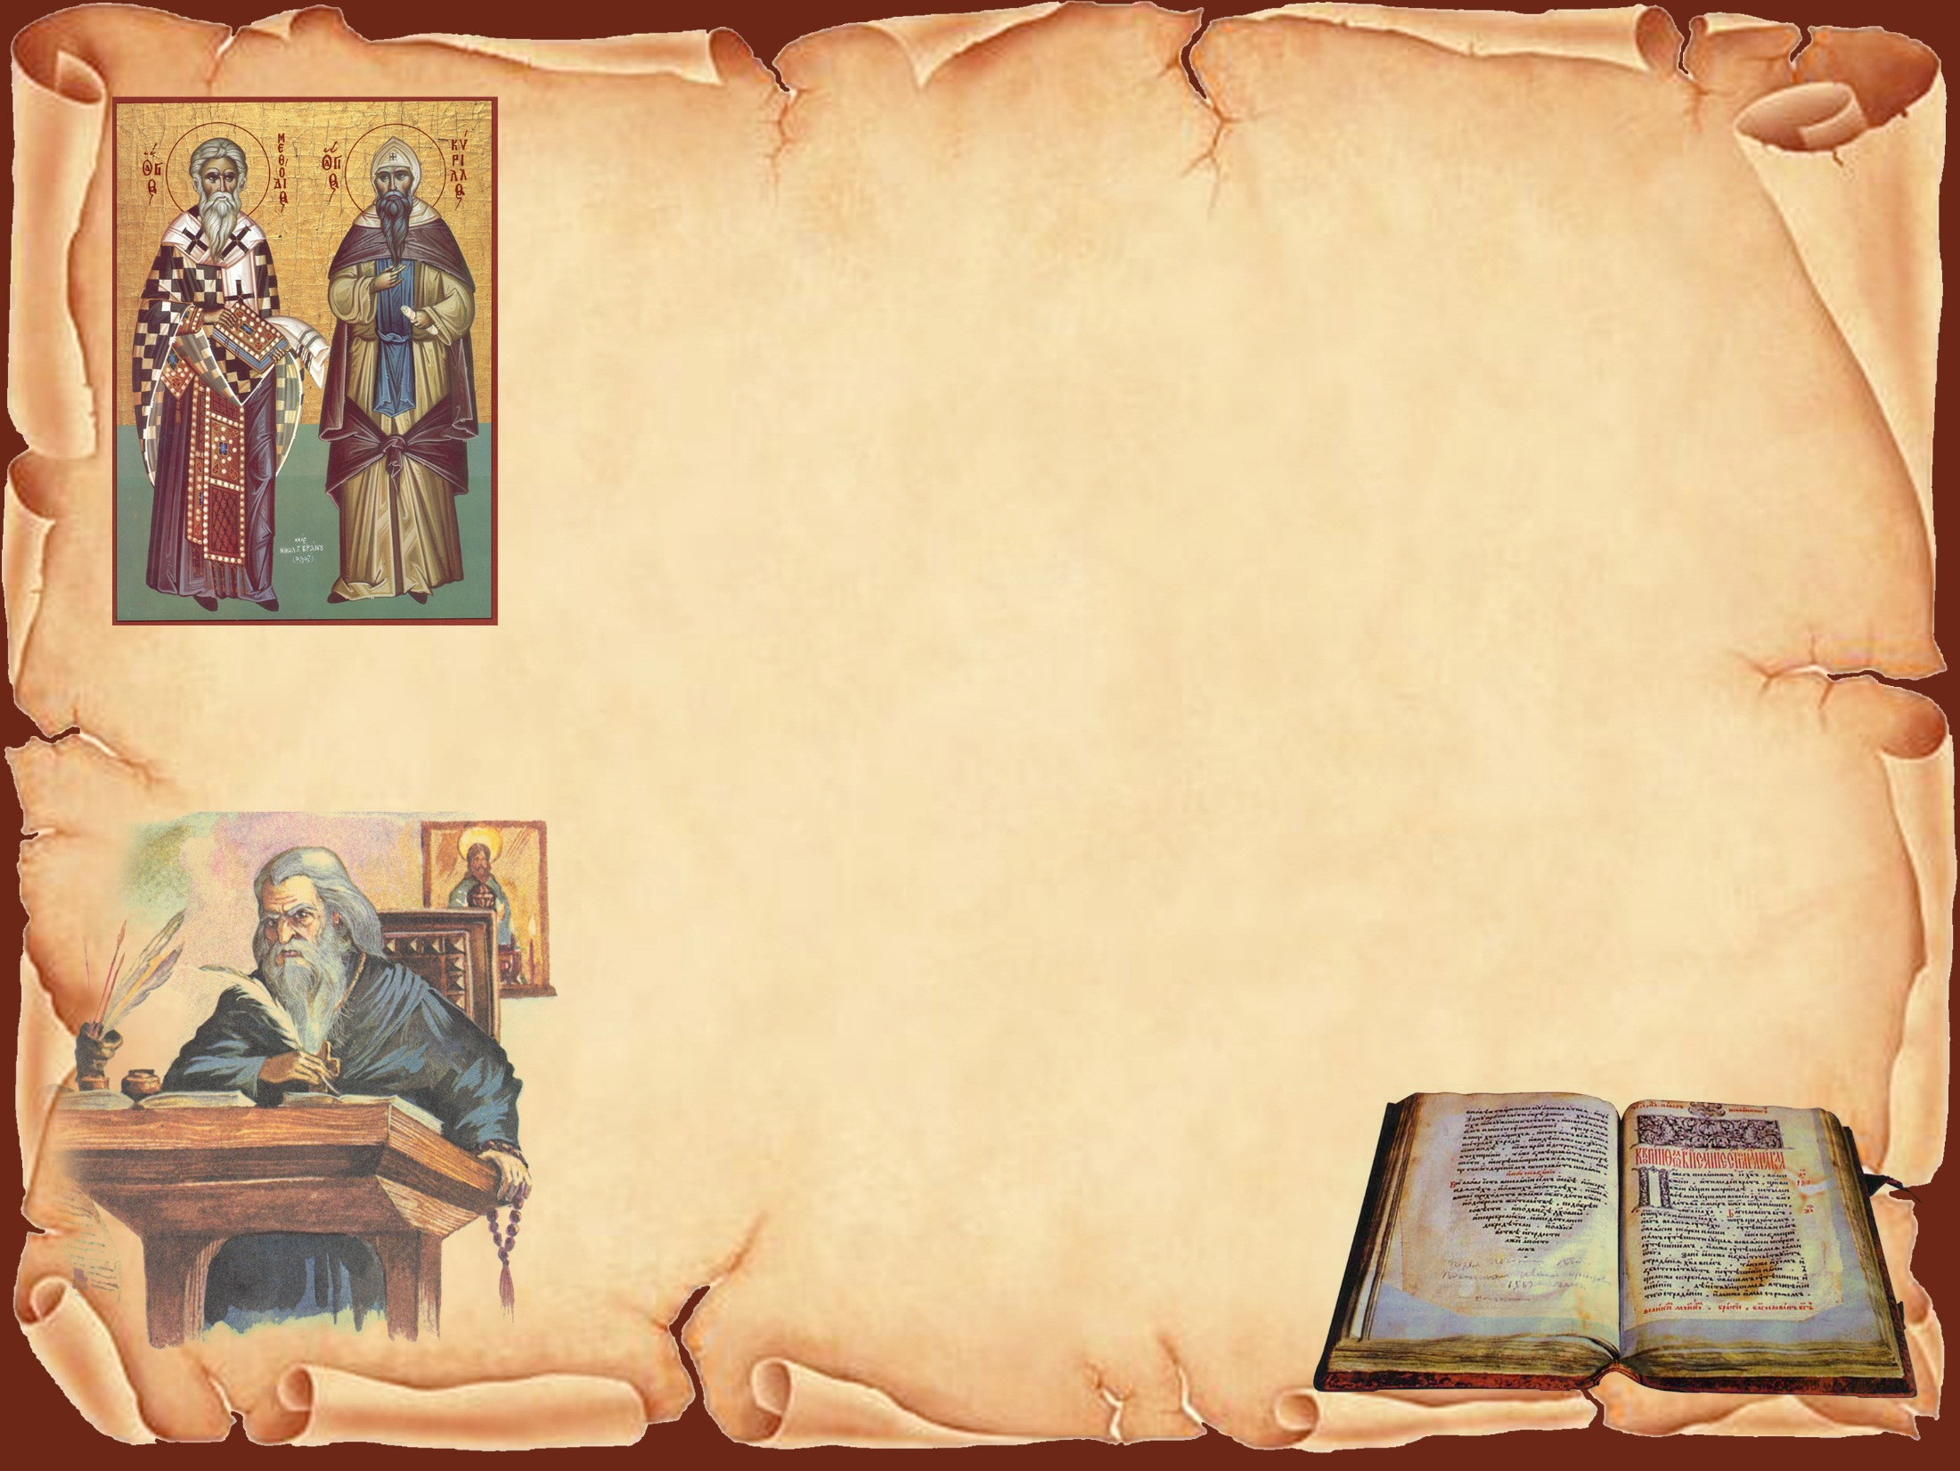
Защитники
Земли
Русской

Slide 2
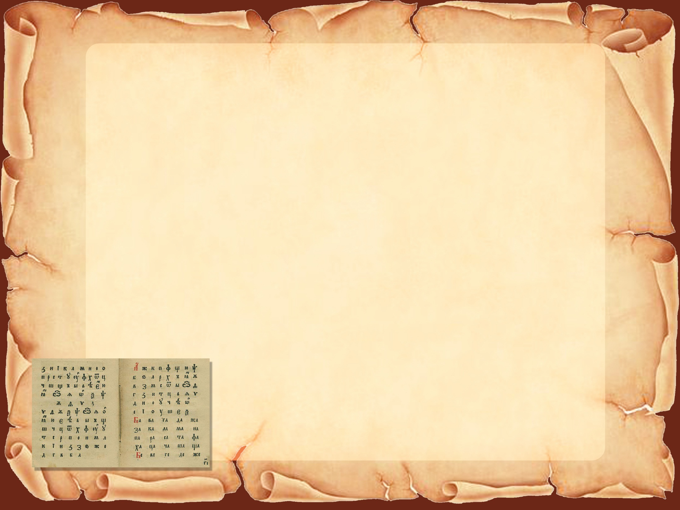
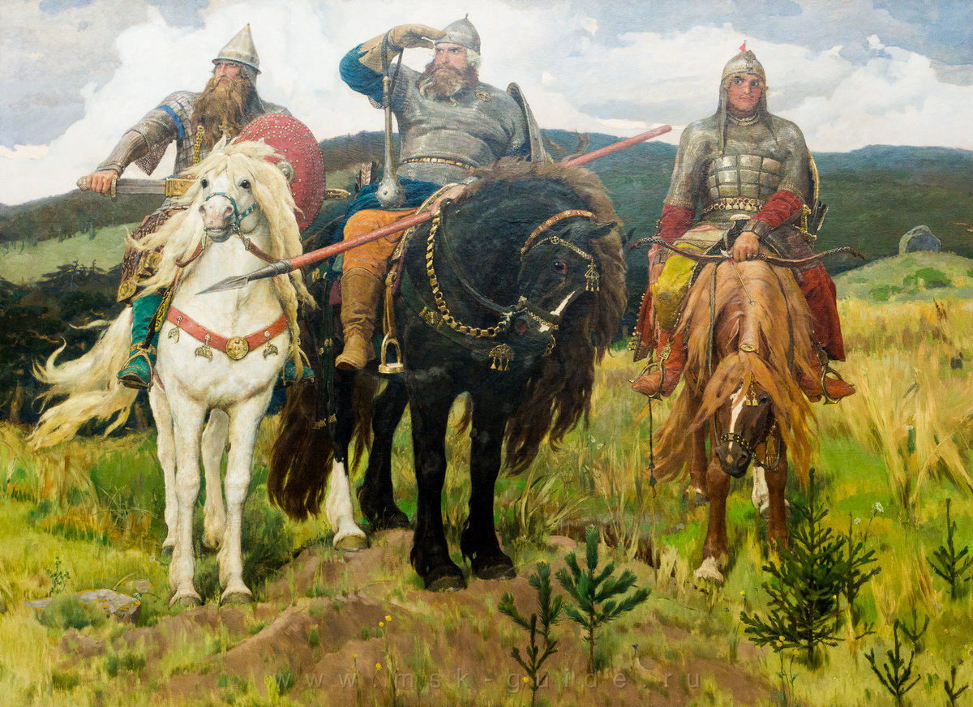

Slide 3
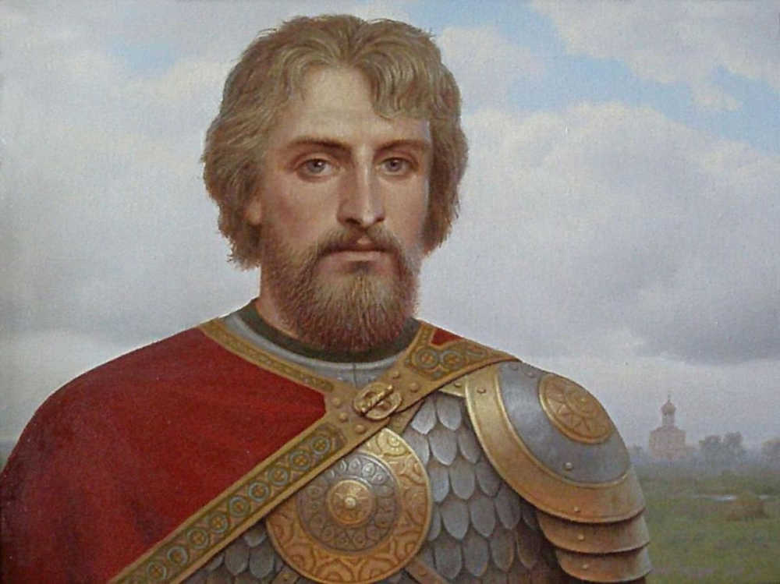

Slide 4
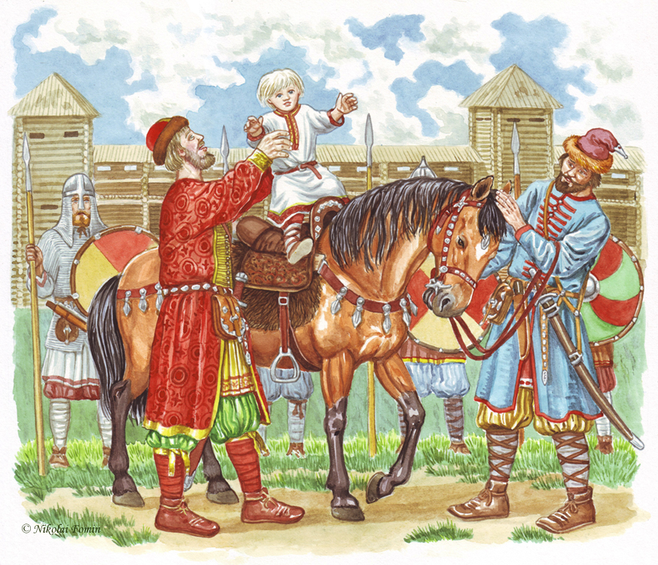
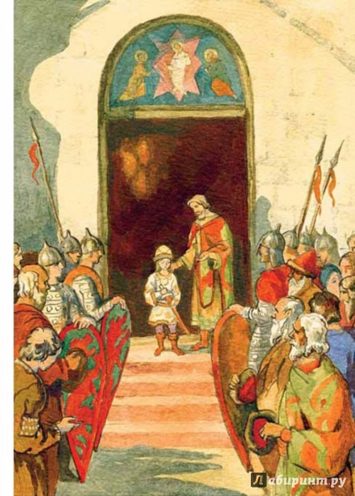

Slide 5
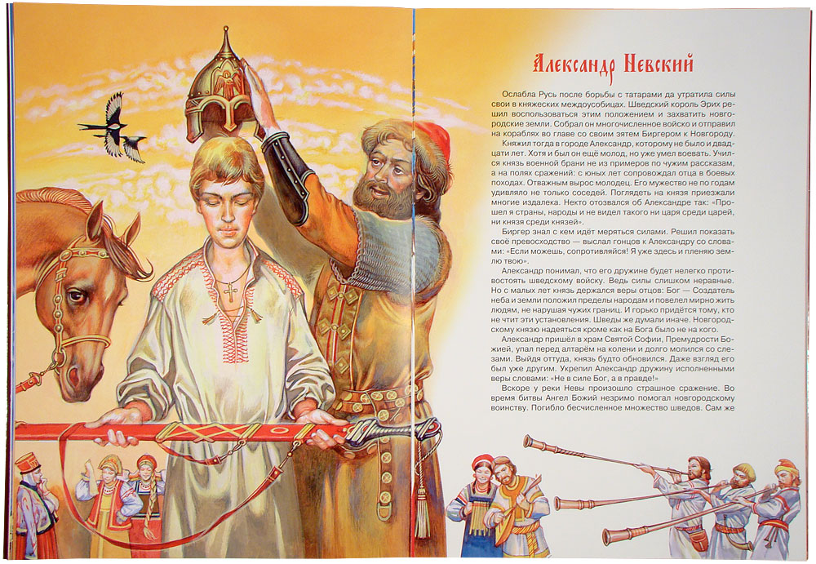

Slide 6
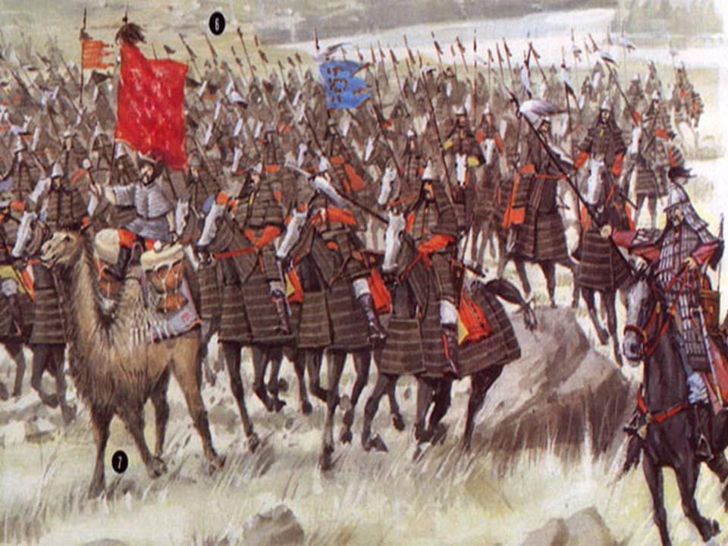

Slide 7
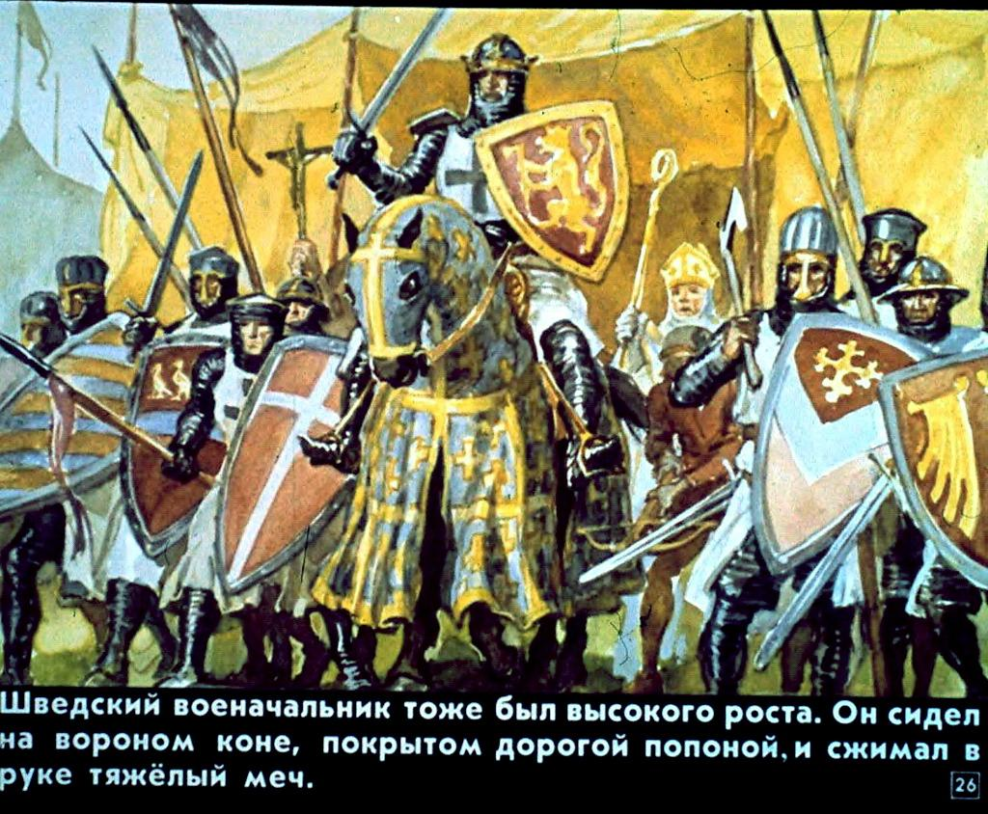

Slide 8
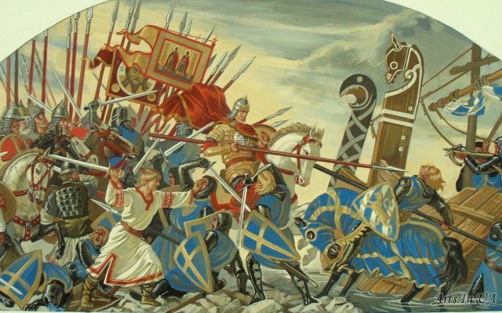

Slide 9
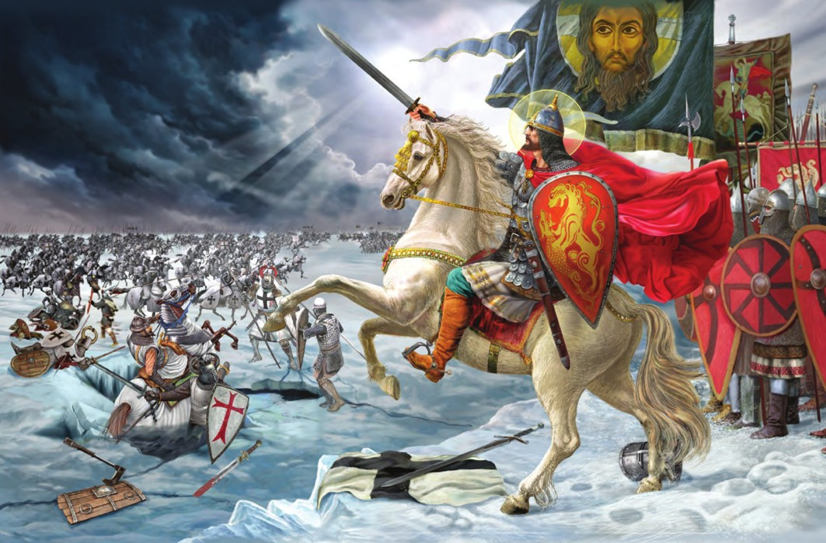

Slide 10
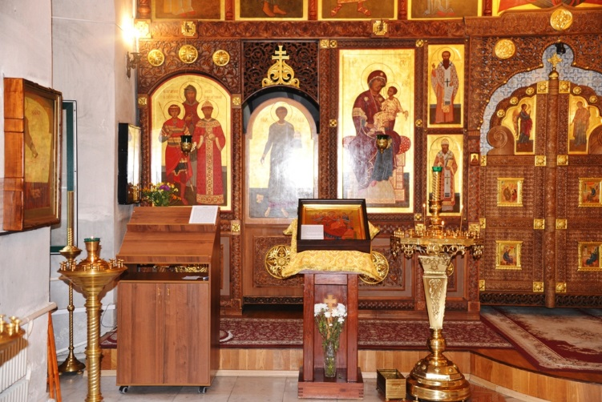

Slide 11
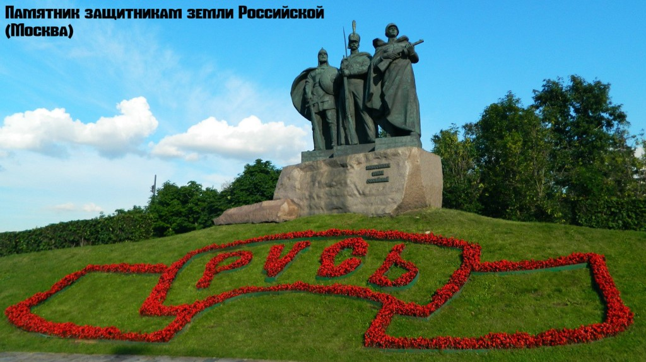

Slide 12

Источники изображений
http://subscribe.ru/group/obo-vsyom-ponemnogu/8553461/
http://www.k-istine.ru/orationem/orationem-210.htm
http://amenra.ru/?p=1259
http://fb.ru/article/154323/kak-poyavilas-kniga-kogda-poyavilas-pervaya-kniga

